Slide 1

2019

Slide 2
Sujet de qualification des classes de 4e.
(20 questions)

Slide 3
Bonne chance à tous !
A vos stylos,
Prêts,
Partez!
Appuyer sur Entrée pour démarrer le questionnaire minuté

Slide 4
1.
10 secondes
Complète
77 – … = 50

Slide 5
15 secondes
2.
-15 + 8

Slide 6
3.
15 secondes
Quel est le carré de 7 ?

Slide 7
20 secondes
4.
12 × 99

Slide 8
5.
15 secondes
(−3)+2×6=

Slide 9
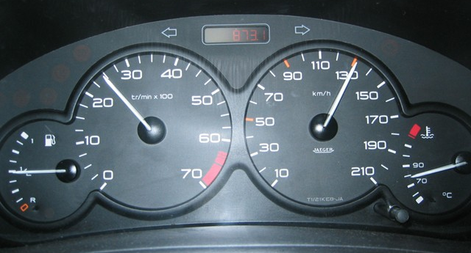
6.
15 secondes
A cette vitesse, en combien de temps vais-je parcourir 260 km ?

Slide 10
7.
20 secondes
A l’école, il y a 200 élèves.
25% des élèves mangent à la cantine.
Combien y a-t-il d’élèves qui
mangent à la cantine ?

Slide 11
15 secondes
8.
La moitié de 2018 ?

Slide 12
9.
30 secondes
44 × 1,5

Slide 13
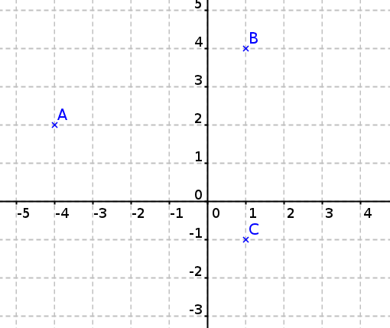
10.
20 secondes
Quelles sont les coordonnées du point A ?

Slide 14

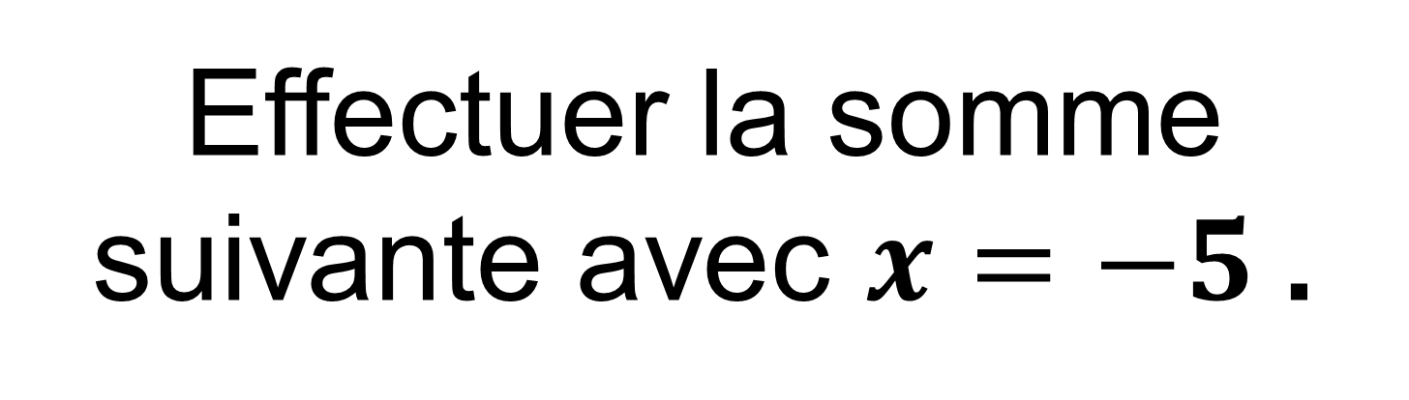
11.
20 secondes
Effectuer la somme suivante avec $x=−5$.
$$(−3)+ x +2 =$$

Slide 15
12.
10 secondes
(−4)×(−2)

Slide 16
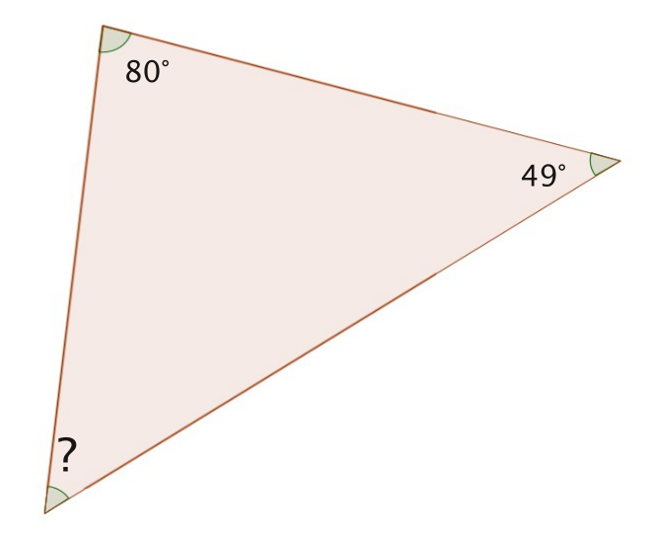
13.
25 secondes

Slide 17
15 secondes
14.
2018 × 0,5

Slide 18
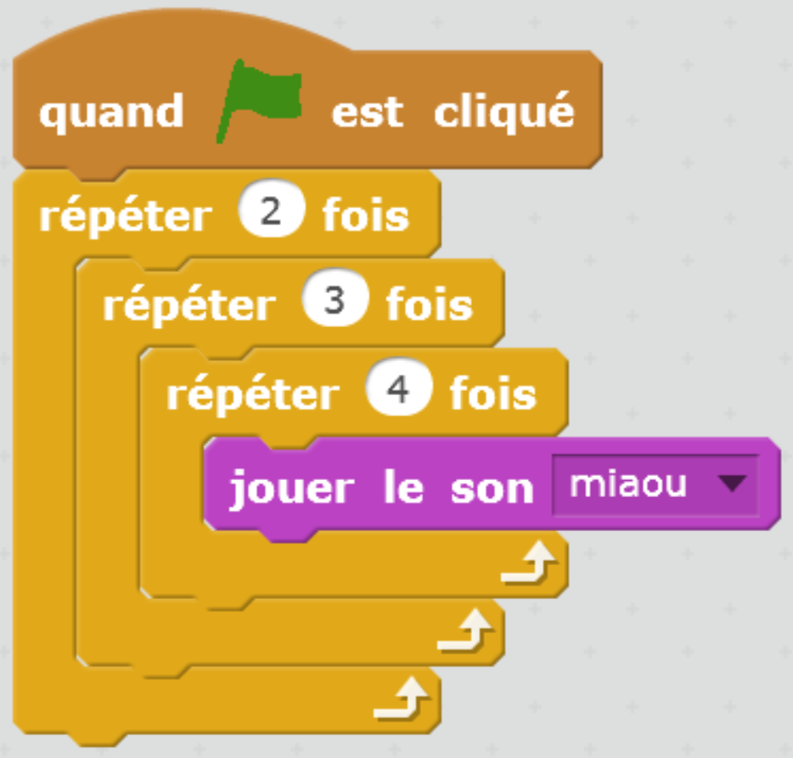
15.
20 secondes
Combien de fois entendrez-vous le son « miaou » lorsque le drapeau vert sera cliqué?

Slide 19
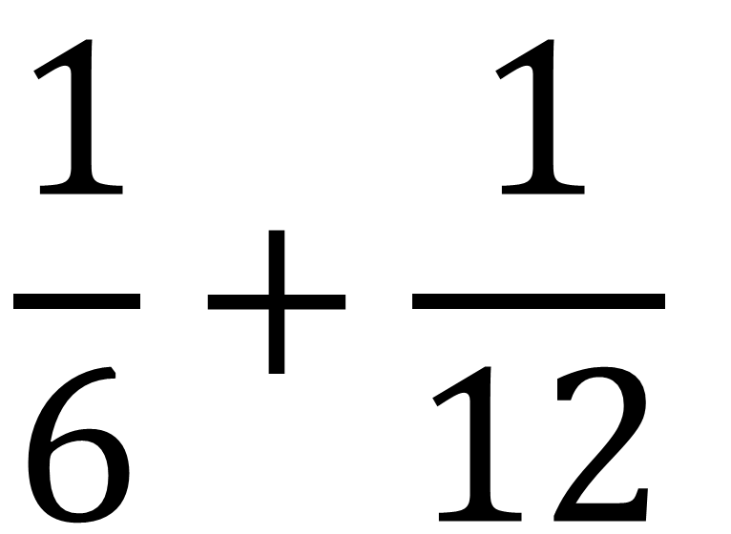
16.
20 secondes
$$\frac{1}{6}+\frac{1}{12}$$

Slide 20
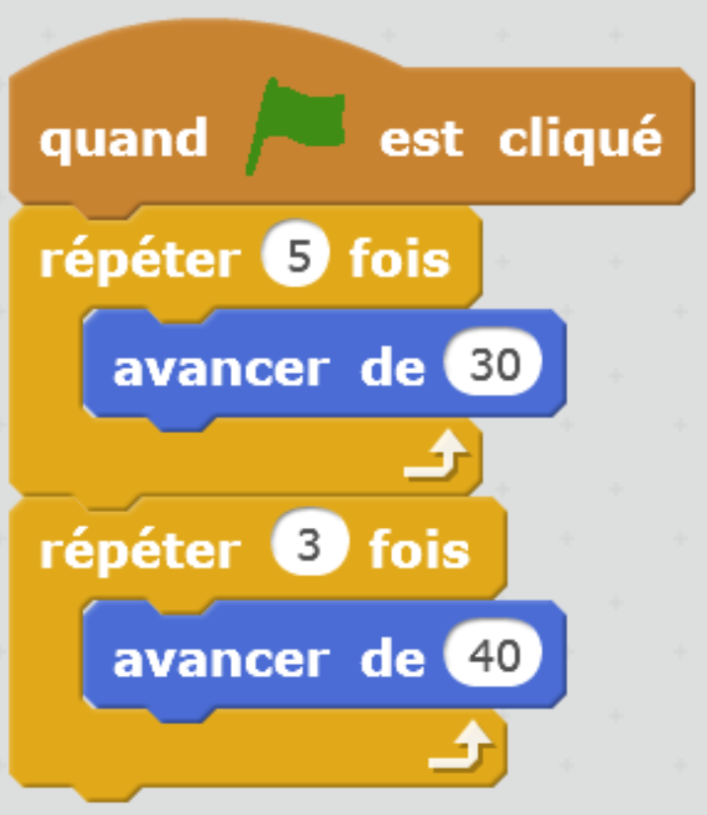
17.
20 secondes
Lorsque le drapeau vert est cliqué, de combien avance le lutin?

Slide 21
18.
20 secondes
25 copies pèsent 110 g combien pèsent
75 copies ?

Slide 22
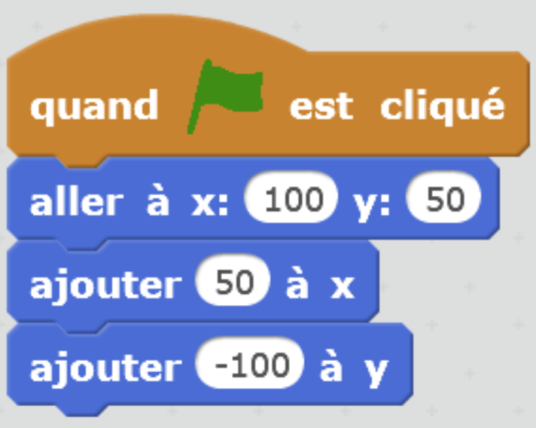
19.
25 secondes
Quelles sont les coordonnées x et y du lutin à la fin de ce programme?

Slide 23
20.
40 secondes
On choisit un nombre, on ajoute 5 puis on divise par 3.
Le double du résultat est 12.
Quel est le nombre choisi au départ ?

Slide 24
L’équipe
vous remercie et vous souhaite une bonne fin de journée.

